Slide 1
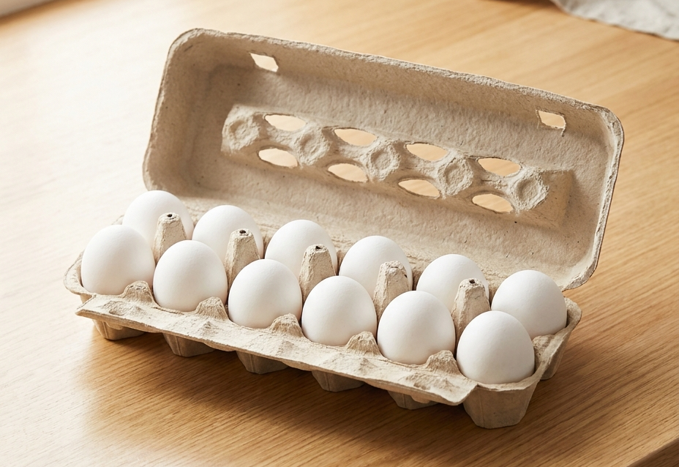
EMPAQUE SEGURO
¿Cómo llega tu caja sin un huevo quebrado?
● Huevera @huevera.cl

